Slide 1
Detekcja Anomalii w Członkostwach Miast w Sieciach Transnarodowych za Pomocą Sztucznej Inteligencji
Rzyszka Kamil, Yevhenii Seniush, Skowron Dawid, Żuliński Marek

Slide 2
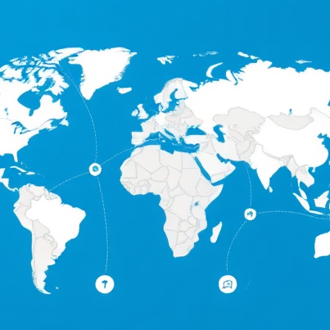
WPROWADZENIE
Miasta odgrywają kluczową rolę w globalnych inicjatywach na rzecz zrównoważonego rozwoju, czego dowodem jest ich członkostwo w transnarodowych sieciach miejskich (TMNs).
Z uwagi na dużą skalę danych obejmujących ponad 10 000 miast z całego świata, zastosowano metody sztucznej inteligencji (AI). Umożliwiają one wykrywanie anomalii.
M.Ż
Notes:
Analiza wzorców członkostwa pozwala zrozumieć strategie miast oraz efektywność ich współpracy.
Anomalii - nietypowych wzorców, które mogą wskazywać na unikalne strategie, błędy w danych lub problemy systemowe. Wyniki tej analizy wspierają tworzenie skuteczniejszych strategii współpracy i działań środowiskowych.

Slide 3
DATASET "city networks membership dataset"
Zbiór danych pochodzi z publicznego repozytorium City Networks Membership Dataset, udostępnionego na platformie Figshare. Dane te zostały opracowane przez badaczy w celu analizy globalnego zaangażowania miast w międzynarodowe sieci współpracy.
Zbiór danych obejmuje:
10 343 miast
208 krajów świata
84 różnych transnarodowych sieciach miejskich
M.Ż
Notes:
Zbiór danych użyty w analizie obejmuje szczegółowe informacje o 10 343 miastach z 208 krajów świata oraz ich członkostwach w 84 różnych transnarodowych sieciach miejskich (TMNs).

Slide 4
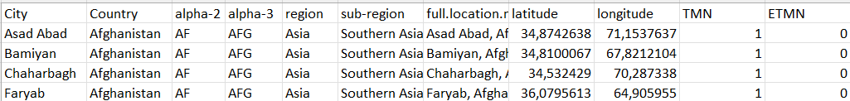
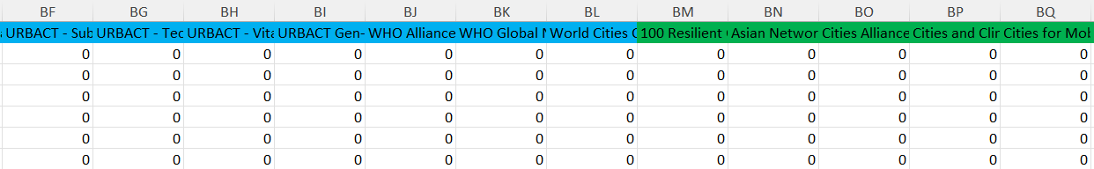
STRUKTURA DANYCH DATASET'U
Liczba wszystkich członkostw (TMN)
Członkostwa w środowiskowych TMNs (ETMN)
Indywidualne członkostwa w sieciach
Dane przestrzenne i kodowanie krajów
M.Ż
Notes:
Liczba wszystkich członkostw (TMN):
Kolumna "TMN"zawiera liczbę jednoczesnych członkostw w 84 sieciach TMNs.
Członkostwa w środowiskowych TMNs (ETMN):
Kolumna "ETMN" obejmuje liczbę członkostw w 31 sieciach skupionych na ochronie środowiska.
Indywidualne członkostwa w sieciach:
Kolumny L–BL dotyczą członkostw w sieciach o charakterze innym niż środowiskowy.
Kolumny BM–CQ dotyczą członkostw w sieciach środowiskowych.
Dane przestrzenne i kodowanie krajów:
Współrzędne geograficzne
Dołączono kody krajów w standardzie ISO 3166 (2- i 3-cyfrowe) w celu łatwego łączenia z innymi zbiorami danych.

Slide 5
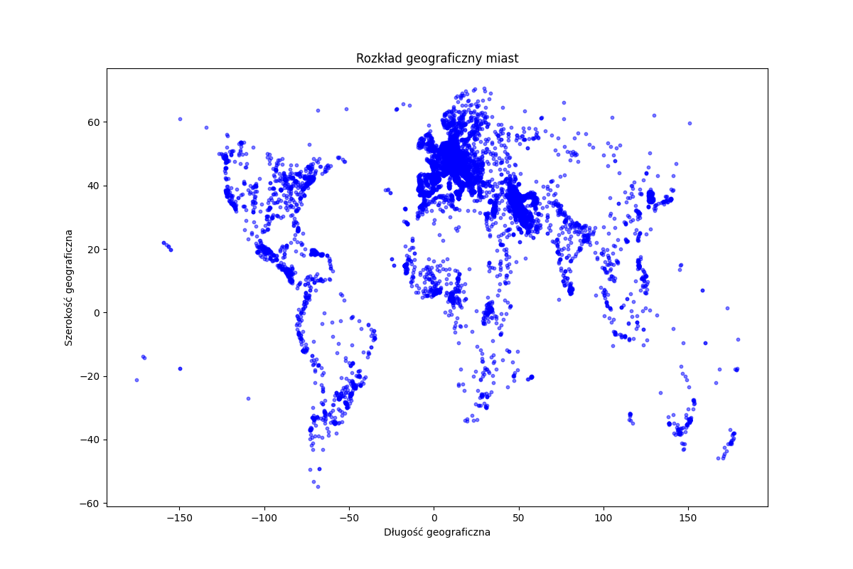
Wizualizacja rozkładu geograficznego miast uczestniczących
M.Ż

Slide 6
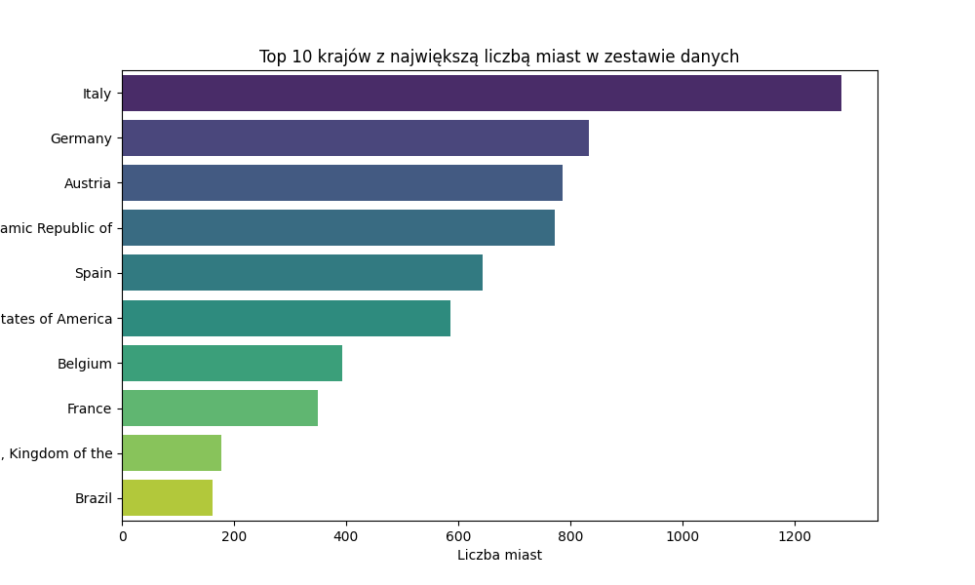
Wizualizacja Top 10'ciu krajów z największą liczbą miast
M.Ż

Slide 7
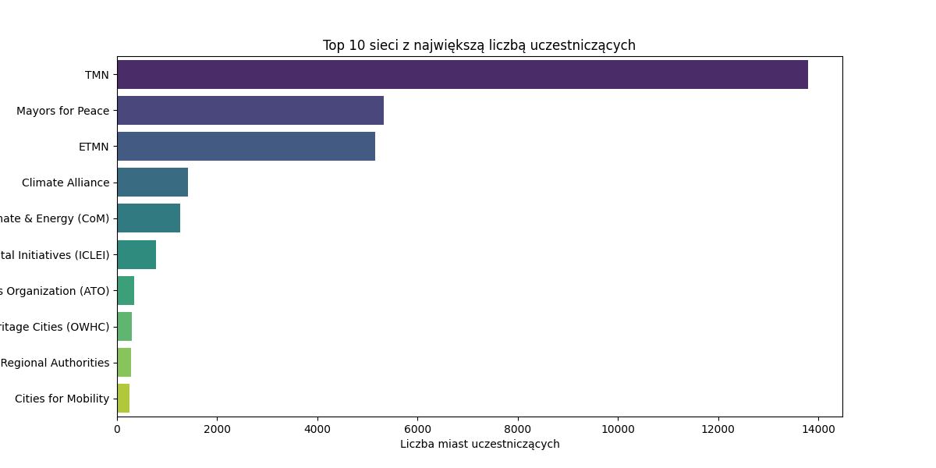
Wizualizacja Top 10'ciu sieci z największą liczbą uczestniczących
M.Ż

Slide 8
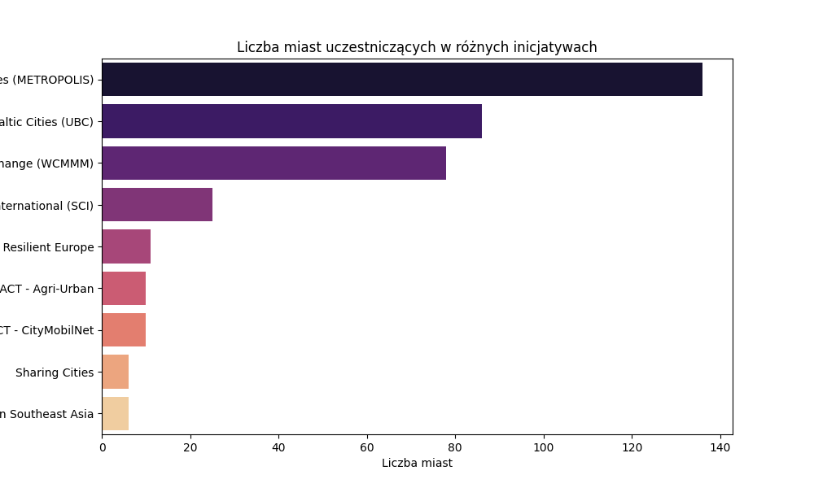
Wizualizacja Top 10'ciu inicjatyw z największą ilością uczestniczących miast
M.Ż

Slide 9
Clustering Sub Regions & Networks
D.S

Slide 10


Narzędzia użyte w tej metodzie
DBSCAN(Density-Based Spatial Clustering of Applications with Noise) - to algorytm klastrowania, który identyfikuje skupiska danych na podstawie ich gęstości, jednocześnie wykrywając punkty odstające (szum).
Matplotlib to biblioteka w Pythonie służąca do tworzenia wykresów i wizualizacji danych, umożliwiająca graficzne przedstawienie wyników analizy w intuicyjny sposób.
D.S
D.S

Slide 11
Jak działa DBSCAN
Krok 1: Wybór parametrów
Krok 2: Identyfikacja rodzajów punktów
Krok 3: Tworzenie klastrów
Krok 4: Iteracja i zakończenie
D.S
Notes:
Krok 1: Wybór parametrów
DBSCAN wymaga dwóch kluczowych parametrów:
eps (epsilon): Maksymalna odległość, w której punkty są uznawane za sąsiadów.
min_samples: Minimalna liczba punktów (w tym punkt centralny), które muszą znajdować się w sąsiedztwie eps, aby punkt został uznany za „punkt rdzeniowy” (ang. core point).
Krok 2: Identyfikacja rodzajów punktów
Dla każdego punktu w zbiorze danych, DBSCAN sprawdza:
Punkt rdzeniowy (Core Point):
Punkt, który ma co najmniej min_samples punktów w swoim sąsiedztwie o promieniu eps.
Punkt graniczny (Border Point):
Punkt, który sam nie spełnia kryterium min_samples, ale znajduje się w sąsiedztwie eps innego punktu rdzeniowego.
Punkt szumowy (Noise Point):
Punkt, który nie jest ani rdzeniowy, ani graniczny. Jest traktowany jako anomalia (Cluster = -1).
Krok 3: Tworzenie klastrów
Wybór punktu początkowego:
Algorytm losowo wybiera nieodwiedzony punkt z danych.
Sprawdzenie sąsiedztwa:
Dla wybranego punktu obliczana jest liczba sąsiadów w promieniu eps.
Jeśli liczba sąsiadów jest mniejsza niż min_samples, punkt zostaje oznaczony jako szum i algorytm przechodzi do kolejnego punktu.
Rozszerzanie klastra:
Jeśli punkt spełnia warunek na punkt rdzeniowy (ma co najmniej min_samples sąsiadów), DBSCAN tworzy nowy klaster.
Punkt jest oznaczany jako część tego klastra.
Sąsiedzi punktu są dodawani do klastra, a ich sąsiedztwo również jest sprawdzane.
Proces ten jest kontynuowany rekurencyjnie, aż wszystkie punkty związane z tym klastrem zostaną uwzględnione.
Krok 4: Iteracja i zakończenie
Proces jest powtarzany dla każdego punktu w danych.
Punkty, które nie zostaną przypisane do żadnego klastra, pozostają jako punkty szumowe (Noise).
Przykład działania DBSCAN (wizualizacja):
Początek: Dane są analizowane punkt po punkcie.
Rozpoznanie klastrów:
Punkty o dużym zagęszczeniu tworzą klastry.
Punkty odległe, które nie mają wystarczająco wielu sąsiadów w eps, pozostają jako szum.
Wynik:
Punkty są przypisane do klastrów lub oznaczone jako szum.

Slide 12
Przetwarzanie danych
Dane geograficzne (długość i szerokość geograficzna) zostały przygotowane do analizy.
Przynależność do inicjatyw lub sieci międzynarodowych związanych z rozwojem miast, takich jak:
Polis
Sharing Cities
URBACT - Agri-Urban
World Mayors Council on Climate Change
Każda kolumna reprezentuje obecność (1) lub brak (0) uczestnictwa miasta w danej sieci.
Wykryto potencjalne anomalie, które zostały oznaczone jako punkty szumowe.
Dane wizualizowano na mapie w celu wstępnego zrozumienia rozmieszczenia.
D.S
D.S

Slide 13
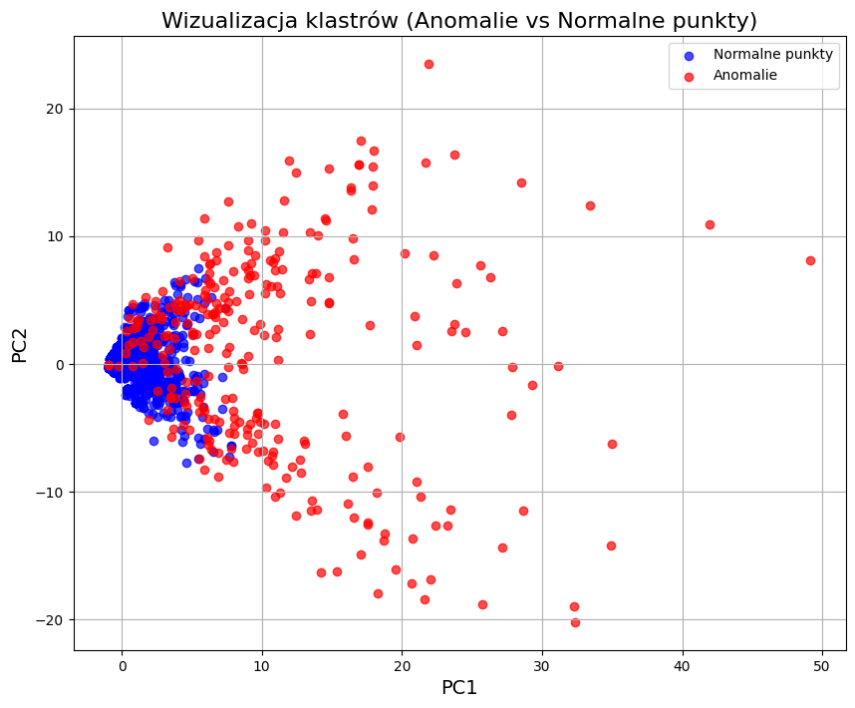
Wizualizacja Klastrów sieciowych
Eps:11,min_samples: 2 silhouette_score :0.6038323290435653
D.S
Notes:
Silhouette Score to metryka stosowana w analizie klastrów, która ocenia, jak dobrze obiekty są przypisane do swoich klastrów, jednocześnie mierząc, jak bardzo różnią się od innych klastrów. Wynik ten pozwala ocenić jakość grupowania danych, badając jednocześnie odległość między punktami w tym samym klastrze (spójność) i odległość do punktów w najbliższym klastrze (separacja).

Slide 14
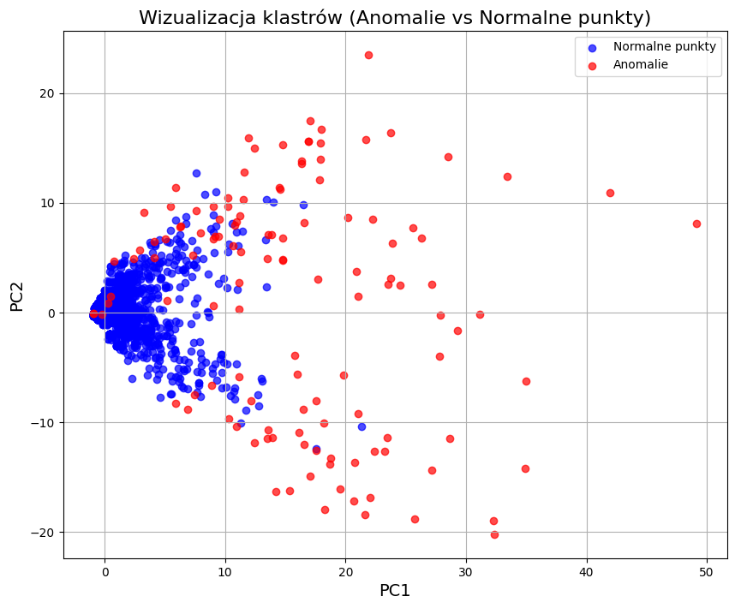
Wizualizacja Klastrów sieciowych
Eps:19,min_samples: 2
silhouette_score : 0.6971802619804254
D.S

Slide 15
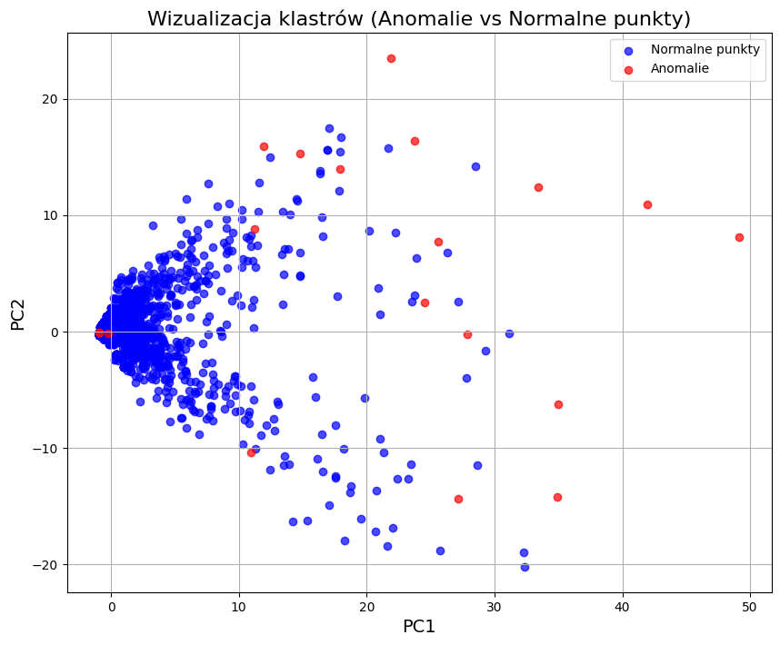
Wizualizacja Klastrów sieciowych
Eps:42,min_samples: 2
silhouette_score:0.830931390500462
D.S

Slide 16
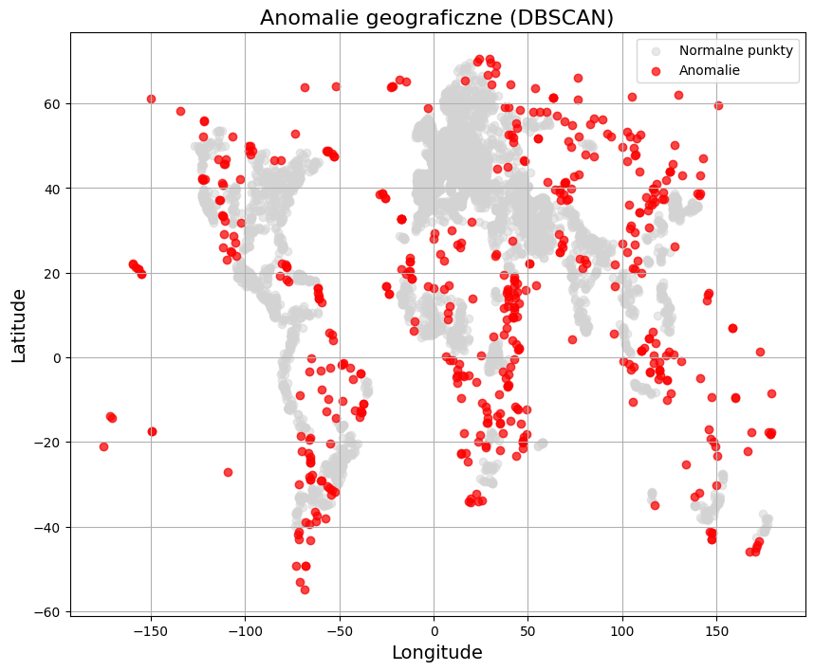
Anomalnie geograficzne
D.S

Slide 17
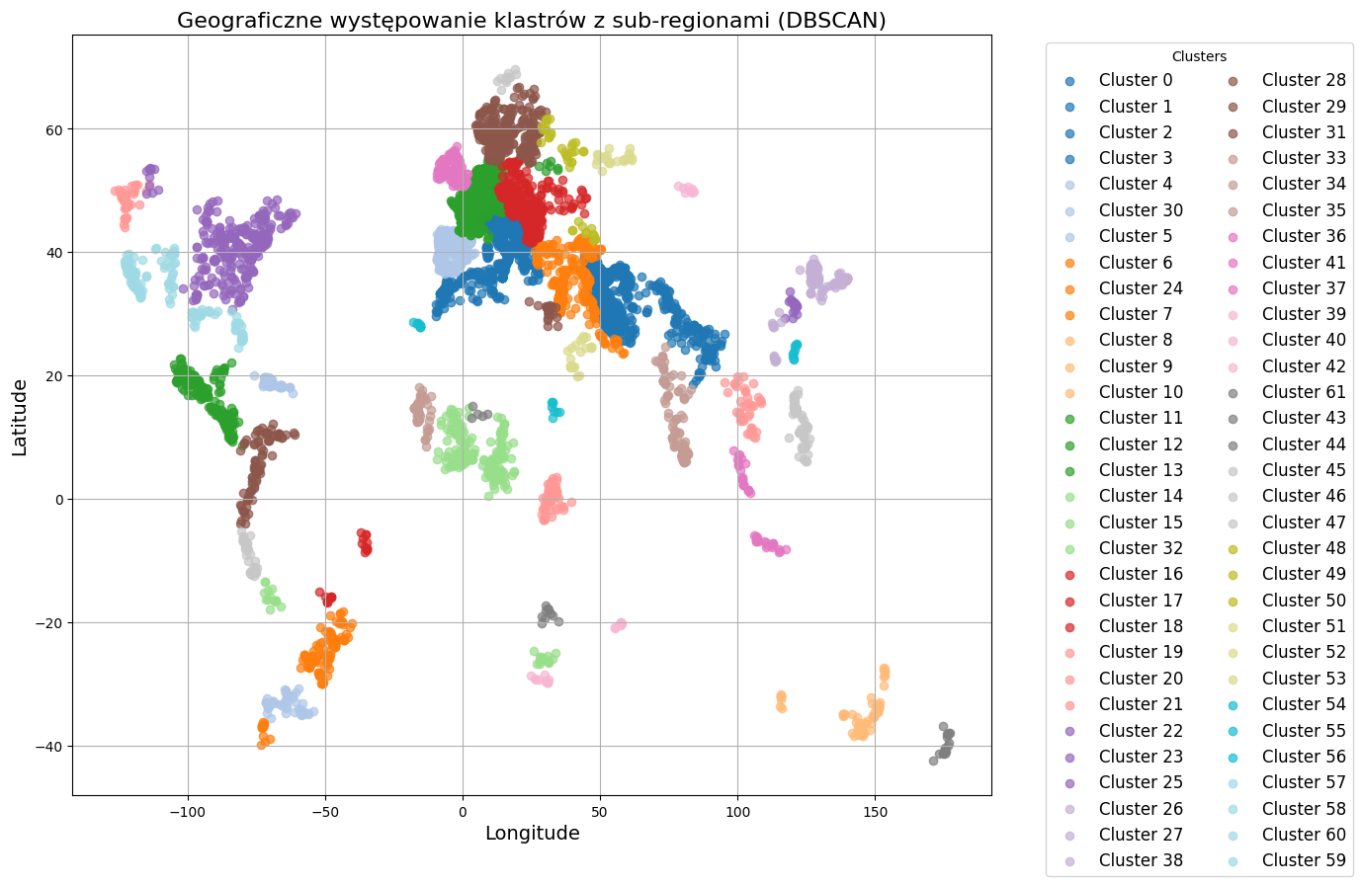
Geograficzne występowanie klastrów
D.S

Slide 18
K-Means Clustering

Slide 19
Czym jest k-means clustering?
K-means clustering to algorytm uczenia maszynowego należący do metod nienadzorowanego uczenia.
Służy do grupowania danych w zbiory (klastry), które mają podobne cechy. Jest często stosowany w analizie danych, eksploracji wzorców i redukcji wymiarowości.

Slide 20
Jak działa K-means Clustering?
Inicjalizacja: Algorytm wybiera k początkowych centrów klastrów (losowo lub za pomocą metody, np. K-means++).
Przypisywanie danych: Każdy punkt danych jest przypisywany do najbliższego środka klastra w oparciu o odległość euklidesową (lub inną miarę odległości).
Aktualizacja środków: Środek każdego klastra jest aktualizowany jako średnia punktów przypisanych do tego klastra.
Iteracje: Kroki 2 i 3 są powtarzane, aż osiągnięty zostanie warunek stopu:
Środki klastrów przestają się zmieniać.
Osiągnięto maksymalną liczbę iteracji.
Rezultat: Algorytm zwraca k klastrów, gdzie każdy punkt danych jest przypisany do jednego z nich.

Slide 21
Przygotowanie danych
Wybrane kolumny:
latitude.y, longitude.y – współrzędne geograficzne.
TMN, ETMN – liczba członkostw w ogólnych i środowiskowych sieciach miast.
Przetwarzanie danych:
Usunięcie braków w danych.
Standaryzacja za pomocą StandardScaler.

Slide 22
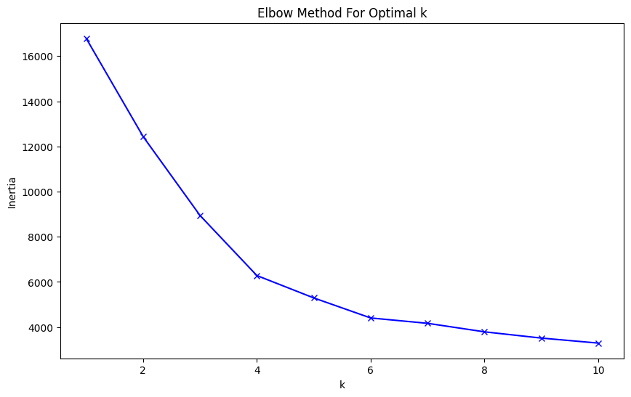
Analiza liczby klastrów
Metoda łokcia:
Obliczenie inercji dla k = 1 do 10.
Wizualizacja wyników w celu zidentyfikowania optymalnej liczby klastrów.
Wynik: Optymalna liczba klastrów to 4.

Slide 23
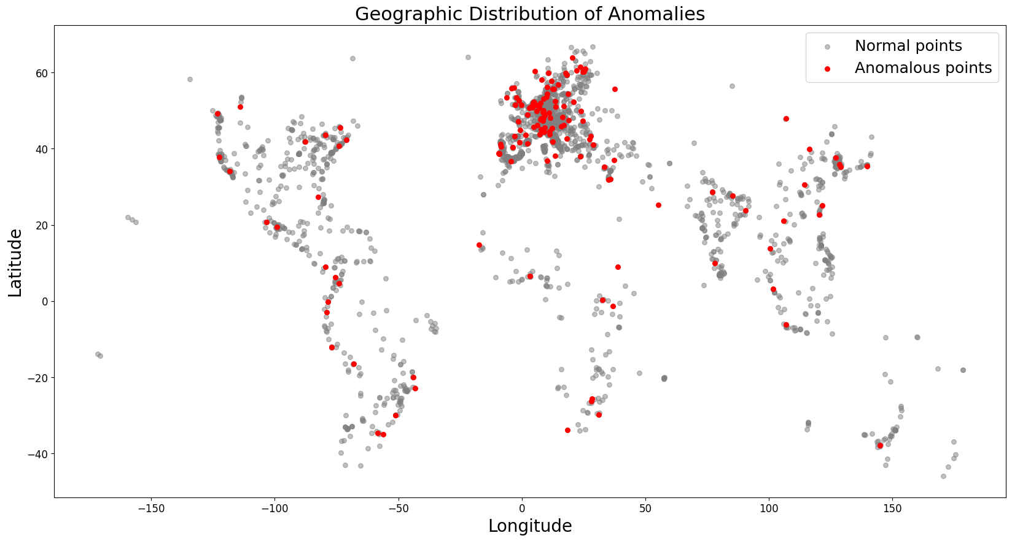

Slide 24
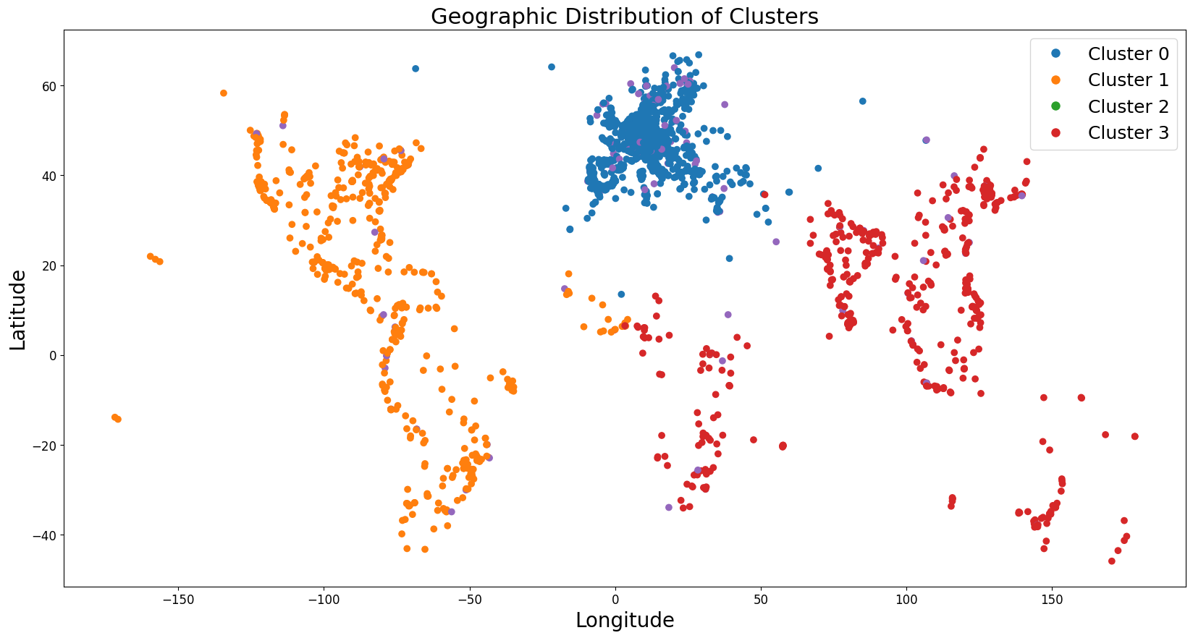

Slide 25
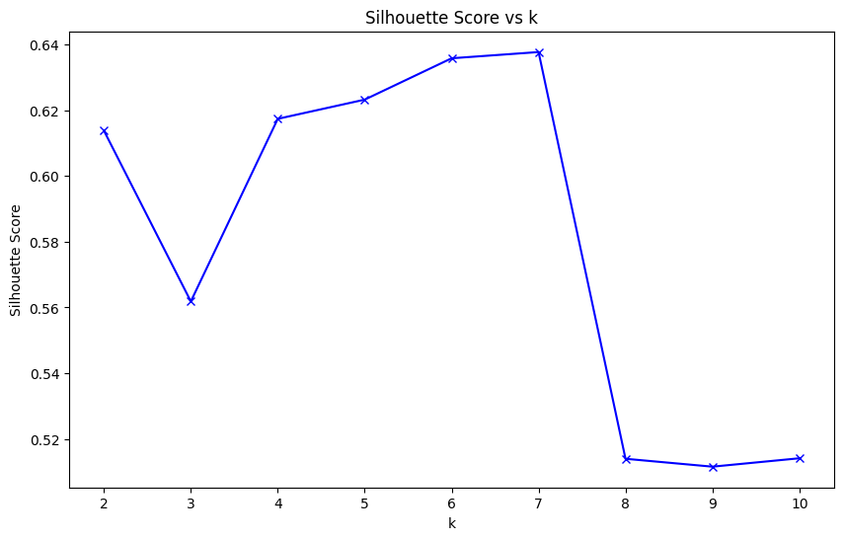

Slide 26
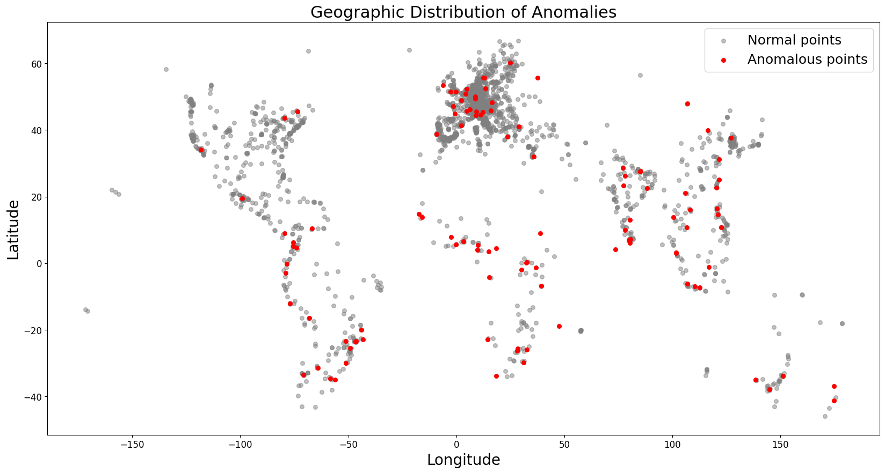

Slide 27
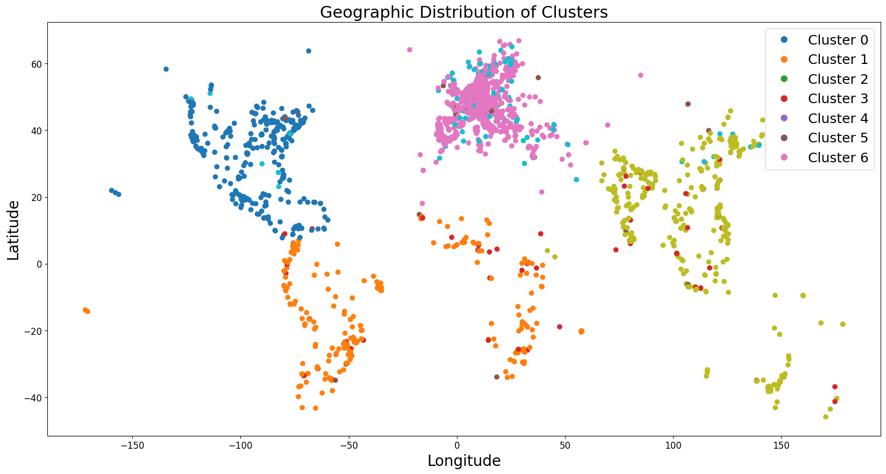

Slide 28
Hierarchical Clustering

Slide 29
Wprowadzenie do Hierarchical Clustering
• Hierarchical Clustering to metoda grupowania danych, która tworzy hierarchiczną strukturę klastrów, przedstawioną jako drzewo dendrogramowe.
• Stosowana w eksploracyjnej analizie danych, gdzie celem jest identyfikacja naturalnych grup (klastrów) w zbiorze danych.
Y.S

Slide 30
Rodzaje Hierarchical Clustering
• Agglomerative (Bottom-Up):
• Każdy punkt początkowo traktowany jest jako osobny klaster.
• Klastry są stopniowo łączone, aż do utworzenia jednego dużego klastra.
• Divisive (Top-Down):
• Rozpoczyna się od jednego dużego klastra obejmującego wszystkie punkty.
• Klastry są dzielone na mniejsze, aż każdy punkt stanie się osobnym klastrem.
Y.S

Slide 31
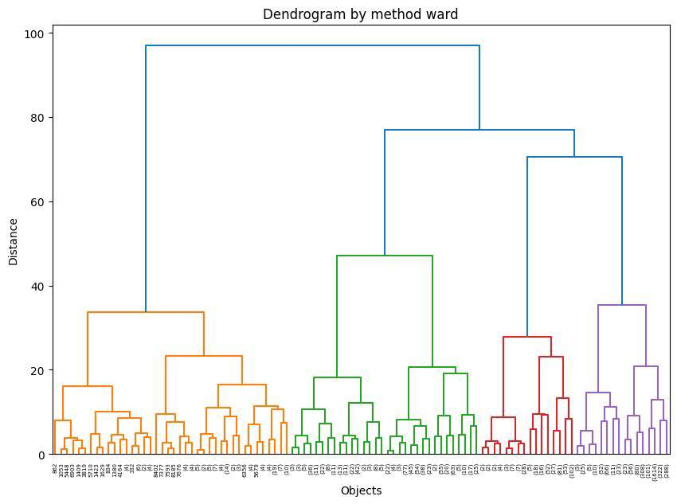
Dendrogram
Hierarchiczna struktura jest wizualizowana za pomocą dendrogramu:
• Oś pozioma reprezentuje odległość (lub różnicę) między klastrami.
• Oś pionowa pokazuje hierarchię łączenia klastrów.
Y.S

Slide 32
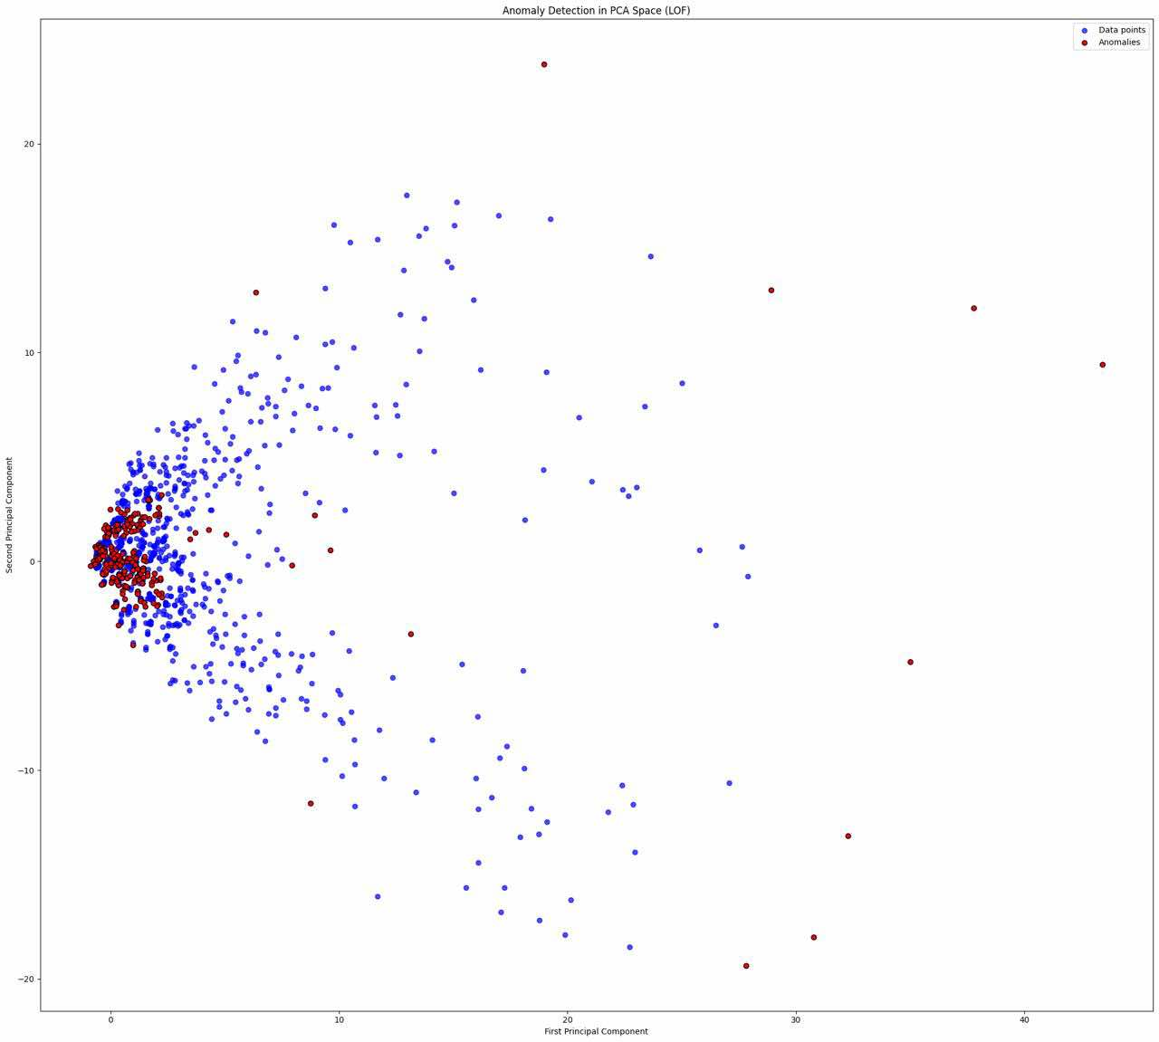
Y.S

Slide 33
Metoda łączenia klastrów
• Single linkage: Najkrótsza odległość między dwoma klastrami.
• Complete linkage: Najdłuższa odległość między dwoma klastrami.
• Average linkage: Średnia odległość między wszystkimi punktami w dwóch klastrach.
• Ward’s method: Minimalizuje wzrost wariancji w klastrach.
Y.S

Slide 34
Zastosowania Hierarchical Clustering
• Biologia: Grupowanie genów o podobnych funkcjach.
• Marketing: Segmentacja klientów.
• Obrazowanie medyczne: Analiza podobieństwa w obrazach.
• Analiza tekstu: Grupowanie dokumentów.
Y.S

Slide 35
LOF (Local Outlier Factor)
LOF (Local Outlier Factor) to algorytm detekcji anomalii, który ocenia, czy punkt w danych jest odstający względem swojego lokalnego sąsiedztwa.
Stosowany do identyfikacji punktów, które znacząco różnią się od innych w ich lokalnym otoczeniu.
Y.S

Slide 36
Jak działa LOF?
1. Znalezienie k-sąsiadów dla każdego punktu (np. za pomocą k-NN).
2. Obliczenie odległości osiągalności (reachability distance):
• Mierzy, jak bardzo punkt jest oddalony od sąsiadów, uwzględniając gęstość.
3. Obliczenie lokalnej gęstości punktu:
• Lokalna gęstość to odwrotność średniej odległości osiągalności do k-sąsiadów.
4. Porównanie lokalnej gęstości punktu z gęstością sąsiadów:
• Wynik to współczynnik LOF. Wartości LOF:
• ~1: Punkt jest podobny do swoich sąsiadów (nie odstaje).
• >1: Punkt jest odstający (im wyższy LOF, tym bardziej odstający).
Y.S

Slide 37
Podsumowanie
Wizualizacja pokazała kraje i sieci z największym zaangażowaniem.
Ujawniono miasta o nietypowym wzorcu członkostwa, np. wysokim uczestnictwie w niszowych sieciach.
Ułatwienie analizy dużych zbiorów danych miejskich.
Możliwość szerszego zastosowania w urbanistyce i zrównoważonym rozwoju.

Slide 38
Dziękujemy za uwagę

